Slide 1
Szisztematikus szakirodalmi áttekintés a háziállatok családon belüli szerepéről
Udvari Orsolya – Szalma Ivett – Pélyi Lóránt
Az ember-állat kapcsolat perspektívái – II. Nemzetközi Antrozoológiai konferencia
2023.10.04. Hajdúböszörmény
Notes:
Orsi

Slide 2
Bevezetés
Létbizonytalanság, állandóság hiánya → újfajta posztmodern kapcsolatok (Franklin 1999)
  „háziállat” → „társállat „tulajdonos” → „gondozó”
  Pl. demográfiai változások → szociális kapcsolatok erősödése ember-állat (Soares 1985, Turner 2006, Volsche 2018)
A háziállatok milyen szerepet játszanak a családok/emberek életében
  Milyen hatással járhat a családok szerkezetére egy családtagnak tekintett háziállattal való együttélés?
  Hogyan változhat a háziállatok szerepe a családok életciklusa szerint?
  Milyen társadalmi okokra vezethető vissza és hogyan befolyásolhatja a gazdák és a családok életét?
Empirikus kutatás értelmezési kereteinek megalapozása
  Hogyan függ össze a gyermekvállalás és a háziállat/kutyatartás?
Magyar szociológiai/társadalomtudományos szakirodalom hiánya
Notes:
Orsi

Slide 3
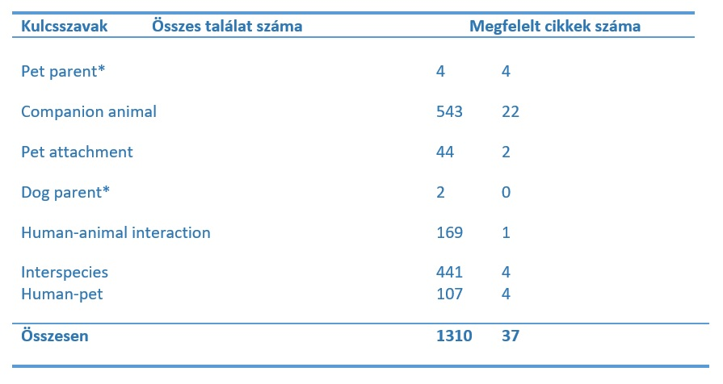
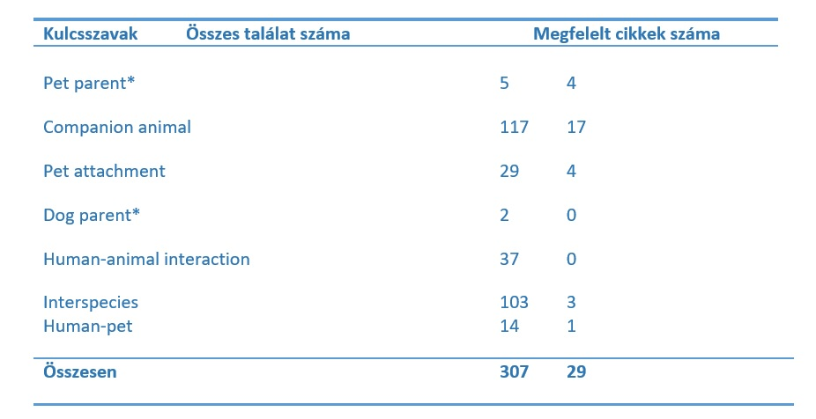
Kulcsszavak (magyar fordítás)
Háziállat-szülő
Társállat
Háziállathoz kötődés
Kutya-szülő
Interakciók emberek és állatok között
Fajok együttélése
Ember és háziállat
Scopus találatok a keresett kifejezésekre
Web of Science találatok a keresett kifejezésekre
Forrás: Saját szerkesztés a szakirodalmak keresése alapján.
Notes:
Lóránt

Slide 4
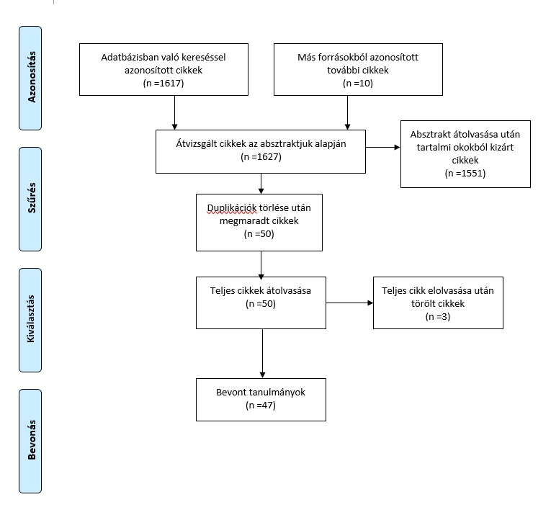
Az irodalomgyűjtés módszertana
Scoping review
Szociológiai fókusz
1980 - 2022
Forrás: Saját szerkesztés Peters et al. 2015 módszertani tanulmánya alapján.
Notes:
Lóránt

Slide 5
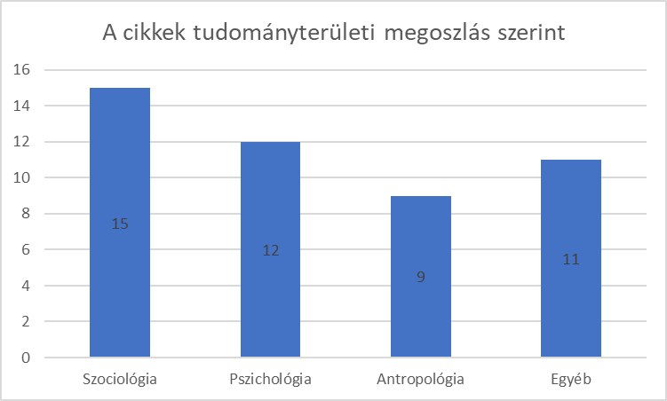
A szakirodalmi adatbázis jellemzése
Földrajzi helyszín
Módszertan
Tudományterületek
Folyóiratok szerinti megoszlás
Notes:
Lóránt

Slide 6
A szakirodalom alapján kibontakozó főbb témakörök
Cikkek tematikus elemzése alapján:
Fiktív rokonság
A kutya flexibilis szerepe a családon belül
A gazdák változó szerepei
[Kötődés
  A társállatok elvesztése, gyász]
Társállattartás és párkapcsolatok kialakítása, dinamikája (kutya)
A kutya, mint gyermekpótlék (kutya)

Slide 7
Fiktív rokonság
Fiktív rokon: olyan személy, akit nem kötnek vérségi vagy házasságon alauló szálak a családi egységhez, de családtag státuszba kerül (Ball 1972, Charles 2016)
  Kutya mint családtag:
    Ausztrália 88% (Franklin 2006)
    USA 91% (Harris 2011)
    Magyarország 88% (Kubinyi-Varga 2022)
Társállat
Hibrid háztartás: olyan háztartás, amelyben elmosódnak a határok az emberek és az állatok között (Franklin 2006)
Antropomorfizáció (Belk 1996, Laurent-Simpson 2017a, Peterson-Engwall 2019) és családi rituálék (Fox-Gee 2016, Walsh 2009)
Nem teljesen új jelenség → felerősödés

Slide 8
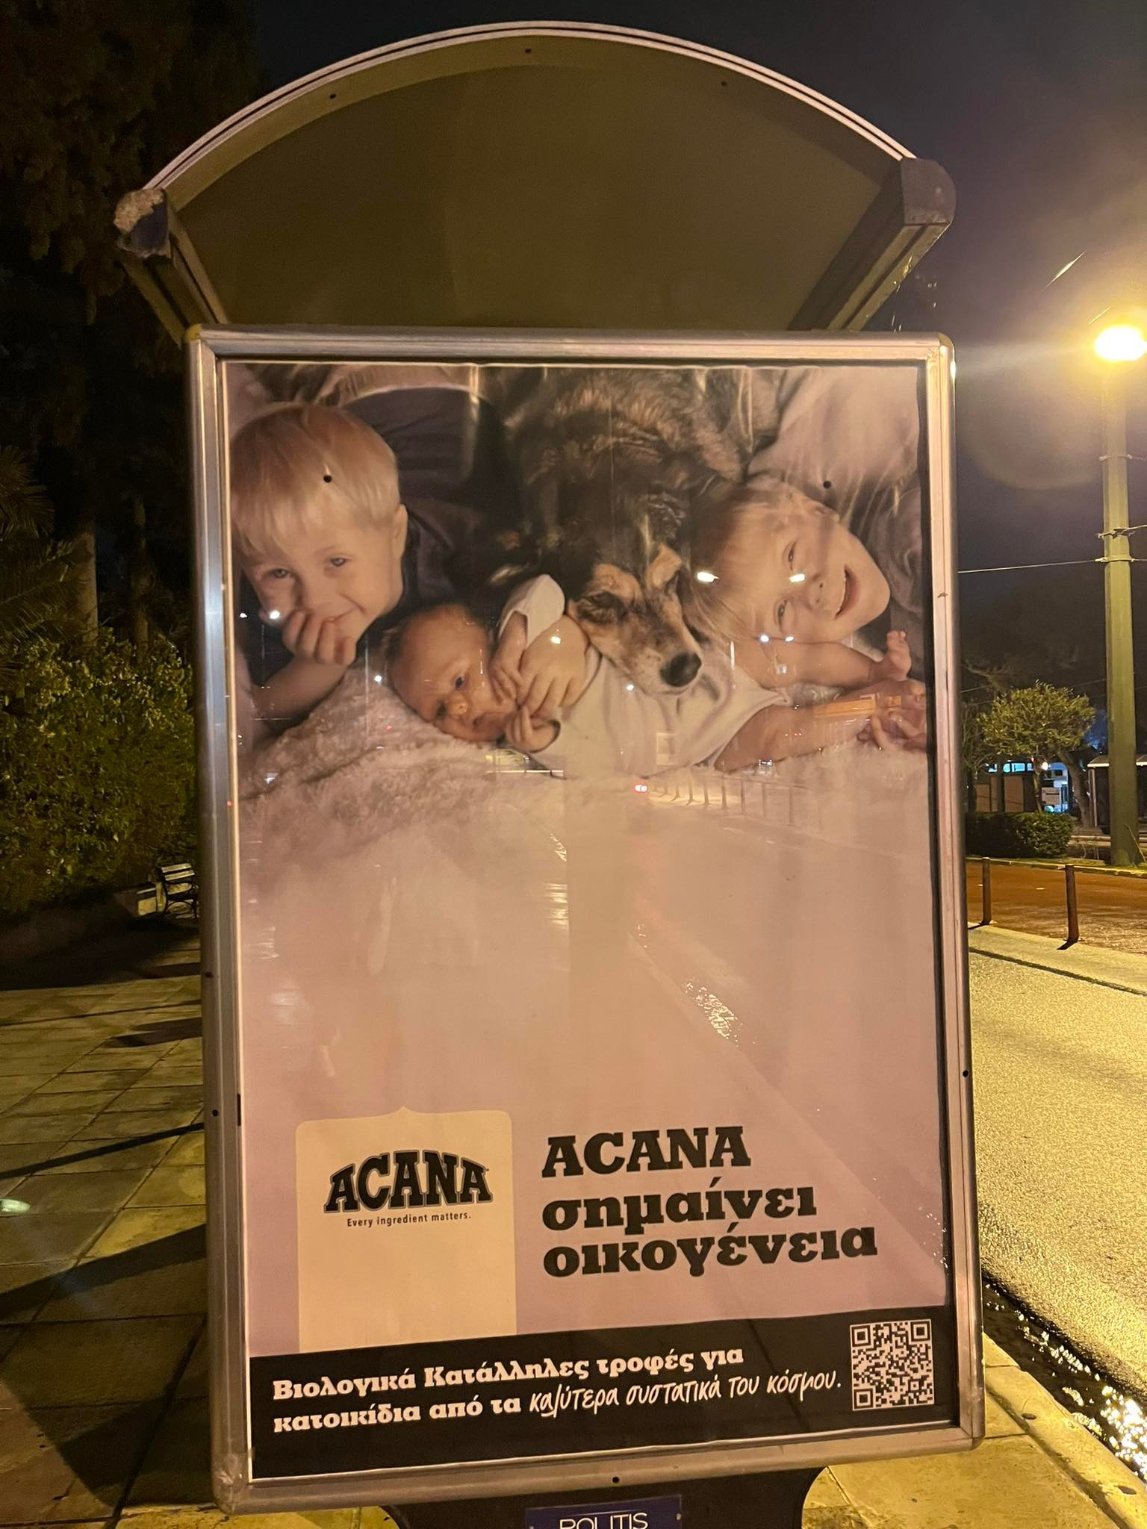
Flexibilis szerepek
Ambivalencia: személy és tulajdon (Fox 2006)
Barát, társ, „szőrös gyerek”, gyermekpótlék (Belk 1996)
Gazda, gondozó, háziállat-szülő, gyám, háziállat-szolga
  Identitás
  Fogyasztói szokások
  KÖTŐDÉS
Turner (2006)
Független fiatal felnőtt
Friss házaspár
Kisgyermekes család
Serdülőkorú gyermekek a családon belül
“Üres fészek”
Család későbbi élete (pl. veszteségek)
Shir-Vertesh (2012)
„Az ACANA családot jelent”

Slide 9
Párkapcsolatok kialakítása és dinamikája
Hiányzó emberi kapcsolatok pótlása (Veevers 1985, Archer-Ireland 2011)
  Tan-Liu-Gao 2012: kínai városi nők inkább társállat, mint házasság (kvalitatív)
  Wells 2004: kutyák megkönnyíthetik a társas interakciókat (survey)
  Gray et al. 2015: háziállat és ismerkedés (survey)
Meglévő kapcsolatokban
  Allen-Blascovich 1996: állat érzelmi barométer, stressz szabályozó
Felbomló kapcsolatokban
  Walsh 2009: felügyelet és látogatás

Slide 10
A kutya, mint gyermekpótlék
Gondoskodási vágy
Kevesebb „áldozat” és „lemondás”; költség-haszon elemzés (Laurent-Simpson 2017a)
Háziállat-szülőség: az ember által pénz-, érzelem-, és időbefektetés az társállatokba, amely hasonló a gyermekekbe történő szülői befektetéshez (Volsche et al. 2022)
  Gyermektelenek, idősebbek (Owens-Grauerholz 2018)
  Gondoskodás, empátia
  Környezet elfogadása
Eltérő nemi szerepek < gyermektelen nők (Turner 2001, Herzog 2007, Archer-Ireland 2011, Blackstone 2014, Gray et al. 2015)

Slide 11
Összegzés
Változó szerepkörök
Szülő-gyermek kapcsolat minden témakörben megjelenik
Korlátok
  Keresőszavak
  Folyóiratok
  Kutyák kiemelt szerepe
  Nyugat, nő és középosztály fókusz
Empirikus kutatás értelmezési kereteinek megalapozása
Téma beemelése a családszociológiába

Slide 12
Irodalomjegyzék
Allen, K. – Blascovich, J. (1996) Anger and hostility among married couples: Pet dogs as moderators of cardiovascular reactivity to stress. Psychosomatic Medicine, 58, 59.
Archer, J. – Ireland, J. L. (2011) The development and factor structure of a questionnaire measure of the strength of attachment to pet dogs. Anthrozoös, 24(3), 249-261. https://doi.org/10.2752/175303711X13045914865060.
Ball, D. (1972) The “family” as a sociological problem: Conceptualization of the taken-for-granted as prologue to social problem analysis. Social Problems, 19, 295–307. https://doi.org/10.2307/799731.
Belk, R. W. (1996) Metaphoric relationships with pets. Society & Animals, 4(2), 121-145. https://doi.org/10.1163/156853096x00115.
Blackstone, A. (2014) Doing family without having kids. Sociology Compass, 8(1), 52-62. https://doi.org/10.1111/soc4.12102.
Charles, N. (2016) Post-human families? Dog-human relations in the domestic sphere. Sociological Research Online, 21(3), 83-94. https://doi.org/10.5153/sro.3.
Fox, R. – Gee, N. R. (2016) Changing conceptions of care: Humanization of the companion animal–human relationship. Society & animals, 24(2), 107-128. https://doi.org/10.1163/15685306-12341397.
Franklin, A. (1999) Animals and modern cultures: A sociology of human-animal relations in modernity. California: Sage.
Gray, P. B. – Volsche, S. L. – Garcia, J. R. – Fisher, H. E. (2015) The roles of pet dogs and cats in human courtship and dating. Anthrozoös, 28(4), 673-683. https://doi.org/10.1080/08927936.2015.1064216.
Hart, L. A. (1995) Dogs as human companions: a review of the relationship. In Serpell, J. (szerk.) The domestic dog: Its evolution, behaviour and interactions with people. Cambridge: Cambridge University Press, 161-178.
Herzog, H. A. (2007) Gender differences in human–animal interactions: A review. Anthrozoös, 20(1), 7-21. https://doi.org/10.2752/089279307780216687.
Kubinyi, E. – Varga, Gy. (2022) Társállattartás Magyarországon 2022-es reprezentatív felmérés alapján (kézirat). A szerző engedélyével.
Laurent‐Simpson, A. (2017a) Considering alternate sources of role identity: Childless parents and their animal “kids”. Sociological Forum, (32)3, 610-634. https://doi.org/10.1111/socf.12351.
Owens, N. – Grauerholz, L. (2018) Interspecies parenting: How pet parents construct their roles. Humanity & Society, 43(2), 96-119. https://doi.org/10.1177/0160597617748166.
Peters MD, Godfrey CM, Khalil H, McInerney P, Parker D, Soares CB. Guidance for conducting systematic scoping reviews. Int J Evid Based Healthc. 2015 Sep;13(3):141-6. https://doi.org/10.1097/XEB.0000000000000050.
Peterson, H. – Engwall, K. (2019) “Why Would You Want a Baby When You Could Have a Dog?” Voluntarily Childless Women’s “Peternal” Feelings, Longing and Ambivalence. Social Sciences, 8(4), 126. https://doi.org/10.3390/socsci8040126.
Shir‐Vertesh, D. (2012) “Flexible personhood”: Loving animals as family members in Israel. American anthropologist, 114(3), 420-432. https://doi.org/10.1111/j.1548-1433.2012.01443.x.
Soares, C. J. (1985) The companion animal in the context of the family system. Marriage & Family Review, 8(3-4), 49-62. https://doi.org/10.1300/J002v08n03_05.
Su, B. – Martens, P. (2020) Chinese companion animal caretakers’ attachment influences their attribution of emotions to their animals. Society & Animals, 30(2), 131-150. https://doi.org/10.1163/15685306-12341550.
Tan, C. K. – Liu, T. – Gao, X. (2021) Becoming ‘pet slaves’ in urban China: Transspecies urban theory, single professional women and their companion animals. Urban Studies, 58(16), 3371-3387. https://doi.org/10.1177/0042098021991721.
The Harris Poll (2011) &apos;Pets really are members of the family&apos;. Harris Interactive. Elérhető: Pets Really Are Members of the Family (prnewswire.com) [Letöltve: 2023-08-10].
Turner, W. G. (2006) The role of companion animals throughout the family life cycle. Journal of Family Social Work, 9(4), 11-21. https://doi.org/10.1300/J039v09n04_02.
Veevers, J. E. (1985) The social meaning of pets: Alternative roles for companion animals. Marriage & Family Review, 8(3-4), 11-30. https://doi.org/10.1300/J002v08n03_03.
Volsche, S. (2018) Negotiated bonds: The practice of childfree pet parenting. Anthrozoös, 31(3), 367-377. https://doi.org/10.1080/08927936.2018.1455470.
Volsche, S. – Mukherjee, R. – Rangaswamy, M. (2022) The difference is in the details: Attachment and cross-species parenting in the United States and India. Anthrozoös, 35(3), 393-408. https://doi.org/10.1080/08927936.2021.1996026.
Walsh, F. (2009) Human‐Animal bonds II: The role of pets in family systems and family therapy. Family process, 48(4), 481-499. https://doi.org/10.1111/j.1545-5300.2009.01297.x.
Wells, D. L. (2004) The facilitation of social interactions by domestic dogs. Anthrozoös, 17(4), 340-352. https://doi.org/10.2752/089279304785643203.

Slide 13
Köszönjük a figyelmet!
Szalma Ivett – Társadalomtudományi Kutatóközpont - MTA TK Lendület Reprodukciós Döntéseket Vizsgáló Kutatócsoport, Budapesti Corvinus Egyetem, email: szalma.ivett@tk.hu
Pélyi Lóránt – Társadalomtudományi Kutatóközpont - MTA TK Lendület Reprodukciós Döntéseket Vizsgáló Kutatócsoport, email: pelyi.lorant@tk.hu
Udvari Orsolya – Budapesti Corvinus Egyetem - Szociológia Doktori Program; KSH Népességtudományi Kutatóintézet, tudományos segédmunkatárs, email: orsolya.udvari@stud.uni-corvinus.hu

